Slide 1
MODUL 3
REGENERATIVNA OPSKRBA HRANOM
Broj projekta: 2022-1-RS0 1-KA220-VET-000088446
www.facebook.com/resfoodproject
www.res-food.eu

Slide 2
Sustavi opskrbe hranom
Uvod u globalne sustave opskrbe hranom
Koncept sustava opskrbe hranom obuhvaća puno više od same proizvodnje i potrošnje hrane.
Sustav podrazumijeva zamršenu mrežu međusobno povezanih aktivnosti koje se protežu od uzgoja do odlaganja otpada.
Sustav upravljanja opskrbom hranom u svojoj se srži temelji na svim dionicima i procesima uključenim u proizvodnju, prikupljanje, preradu, distribuciju, potrošnju i zbrinjavanje hrane i/ili prehrambenih proizvoda

Slide 3
Put hrane: Od proizvodnje do supermarketa i Ho.Re.Ca
Analiza zamršenosti lanca opskrbe hranom
U zamršenoj mreži globalnog lanca opskrbe hranom odvija se fascinantno putovanje svakog od proizvoda prije nego što stigne do naših stolova. Od plodnih polja na kojima se uzgajaju usjevi do polica supermarketa i kuhinja restorana, svaki korak lanca opskrbe hranom bitan je u osiguravanju pristupa svježoj i visokokvalitetnoj hrani.
Proizvodna faza
Žetva i sortiranje
Čišćenje i pakiranje
Hlađenje, skladištenje i transport
Dostava, izlaganje i kupnja proizvoda

Slide 4
Smanjenje otpada od hrane u supermarketima i Ho.Re.Ca sektoru
Učinkovite strategije za smanjenje nastanka otpada od hrane
Bacanje hrane predstavlja značajan izazov za supermarkete i Ho.Re.Ca sektor, što dovodi do ekonomskih gubitaka i onečišćenja okoliša. Rješavanje ovog problema zahtijeva inovativne strategije i kolektivnu akciju.
Angažman rukovodstva
i osoblja
Upravljanje lancem opskrbe (SCM)
Strategije pripreme i posluživanja hrane
Ponašanje potrošača
Razmjena informacija i alternativna odredišta
Digitalne tehnologije

Slide 5
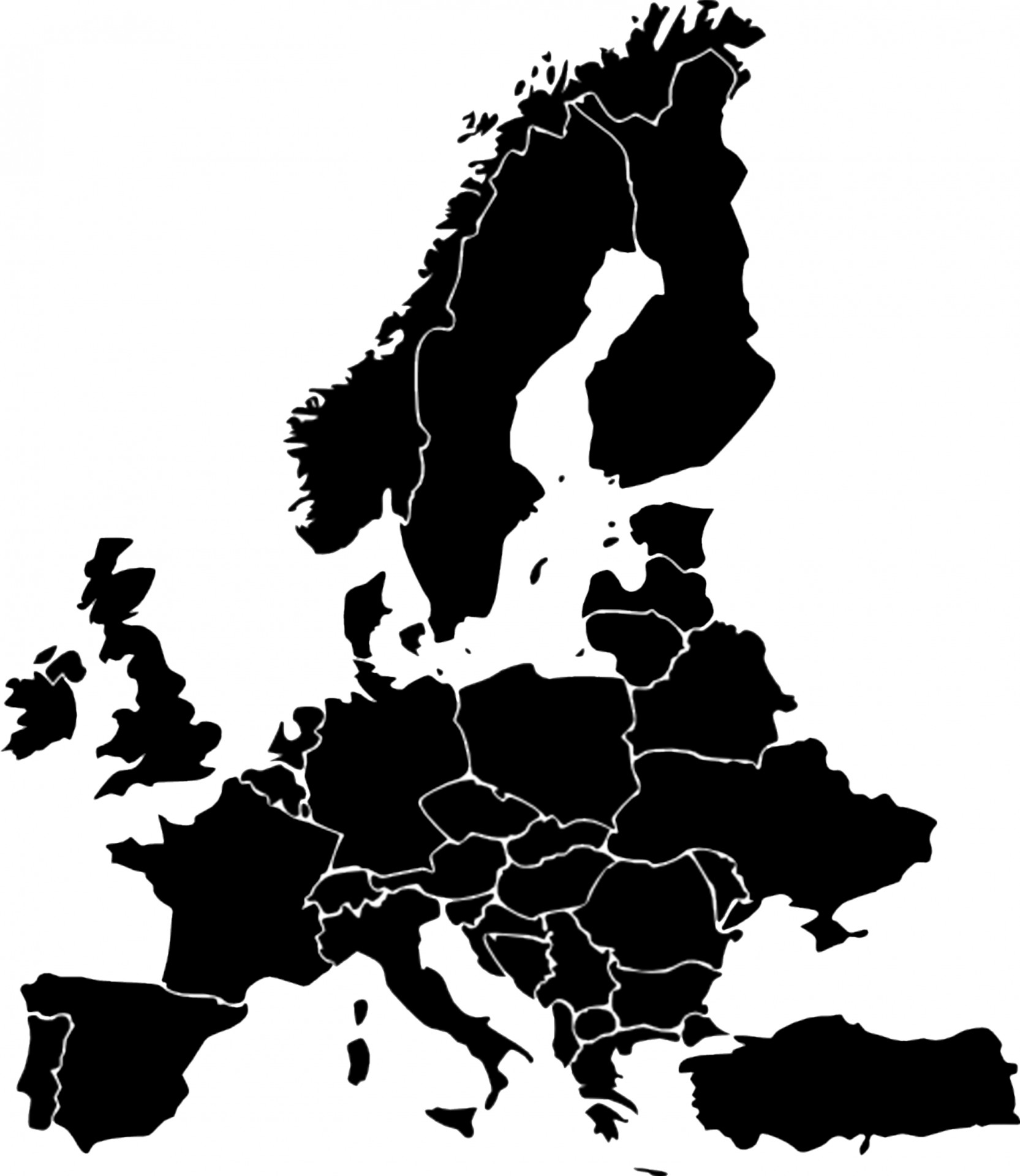
Zakonodavni okviri za održivu poljoprivredu
Nacionalne politike i EU propisi
Primjer Grčke:
Primjer EU:
Zajednička poljoprivredna politika (CAP) ključna je za promicanje održive poljoprivrede EU
Uredba (EU) 2021/2115 navodi pravila koja uređuju podršku strateškim planovima koje su razvile države članice u okviru ZPP.
Grčki zakoni neizravno podupiru regenerativne prakse, posebice u okviru agroturističkih aktivnosti i provedbe Zajedničke poljoprivredne politike (CAP).
Posebni zahtjevi nameću su tvrtkama koja nude usluge prijema, gostoprimstva ili cateringa u okviru poljoprivrednih gospodarstava.
Odredbe imaju za cilj potaknuti potrošnju lokalno proizvedenih dobara i ojačati multifunkcionalna gospodarstva.
Naglasak je na ključne ciljeve kao što su očuvanje okoliša, klimatske akcije i ruralni razvoj.
Financijska potpora dodjeljuje se državama članicama za provedbu mjera usklađenih s ciljevima održivosti.
.

Slide 6
Izazovi i mogućnosti u osmišljavanju kružnih sustava opskrbe hranom
Izazovi
Mogućnosti
Onečišćenje okoliša i uništavanje tla:
Inovacije:
Iscrpljenost tla
Zagađenje voda
Gubitak bioraznolikosti
Napredak tehnologije
Razvoj novih poslovnih modela
Usvajanje održivih praksi
Društvena nejednakost:
Otpornost:
Razlike u pristupu resursima
Nejednakosti u mogućnostima
Diferencijalne koristi unutar sustava opskrbe hranom
Prilagodljivost ekološkim, ekonomskim i društvenim šokovima
Smanjena ovisnost o vanjskim inputima
Diverzifikacija izvora hrane
Ekonomska neučinkovitost:
Osnaživanje zajednice:
Troškovi povezani sa stvaranjem otpada
Neizravni troškovi koji se ne odražavaju u tržišnim cijenama
Neuspjesi tržišta podržavaju neodržive obrasce potrošnje
Lokalni angažman i suradnja
Jačanje socijalne kohezije
Promicanje prehrambene suverenosti i gospodarskog osnaživanja

Slide 7
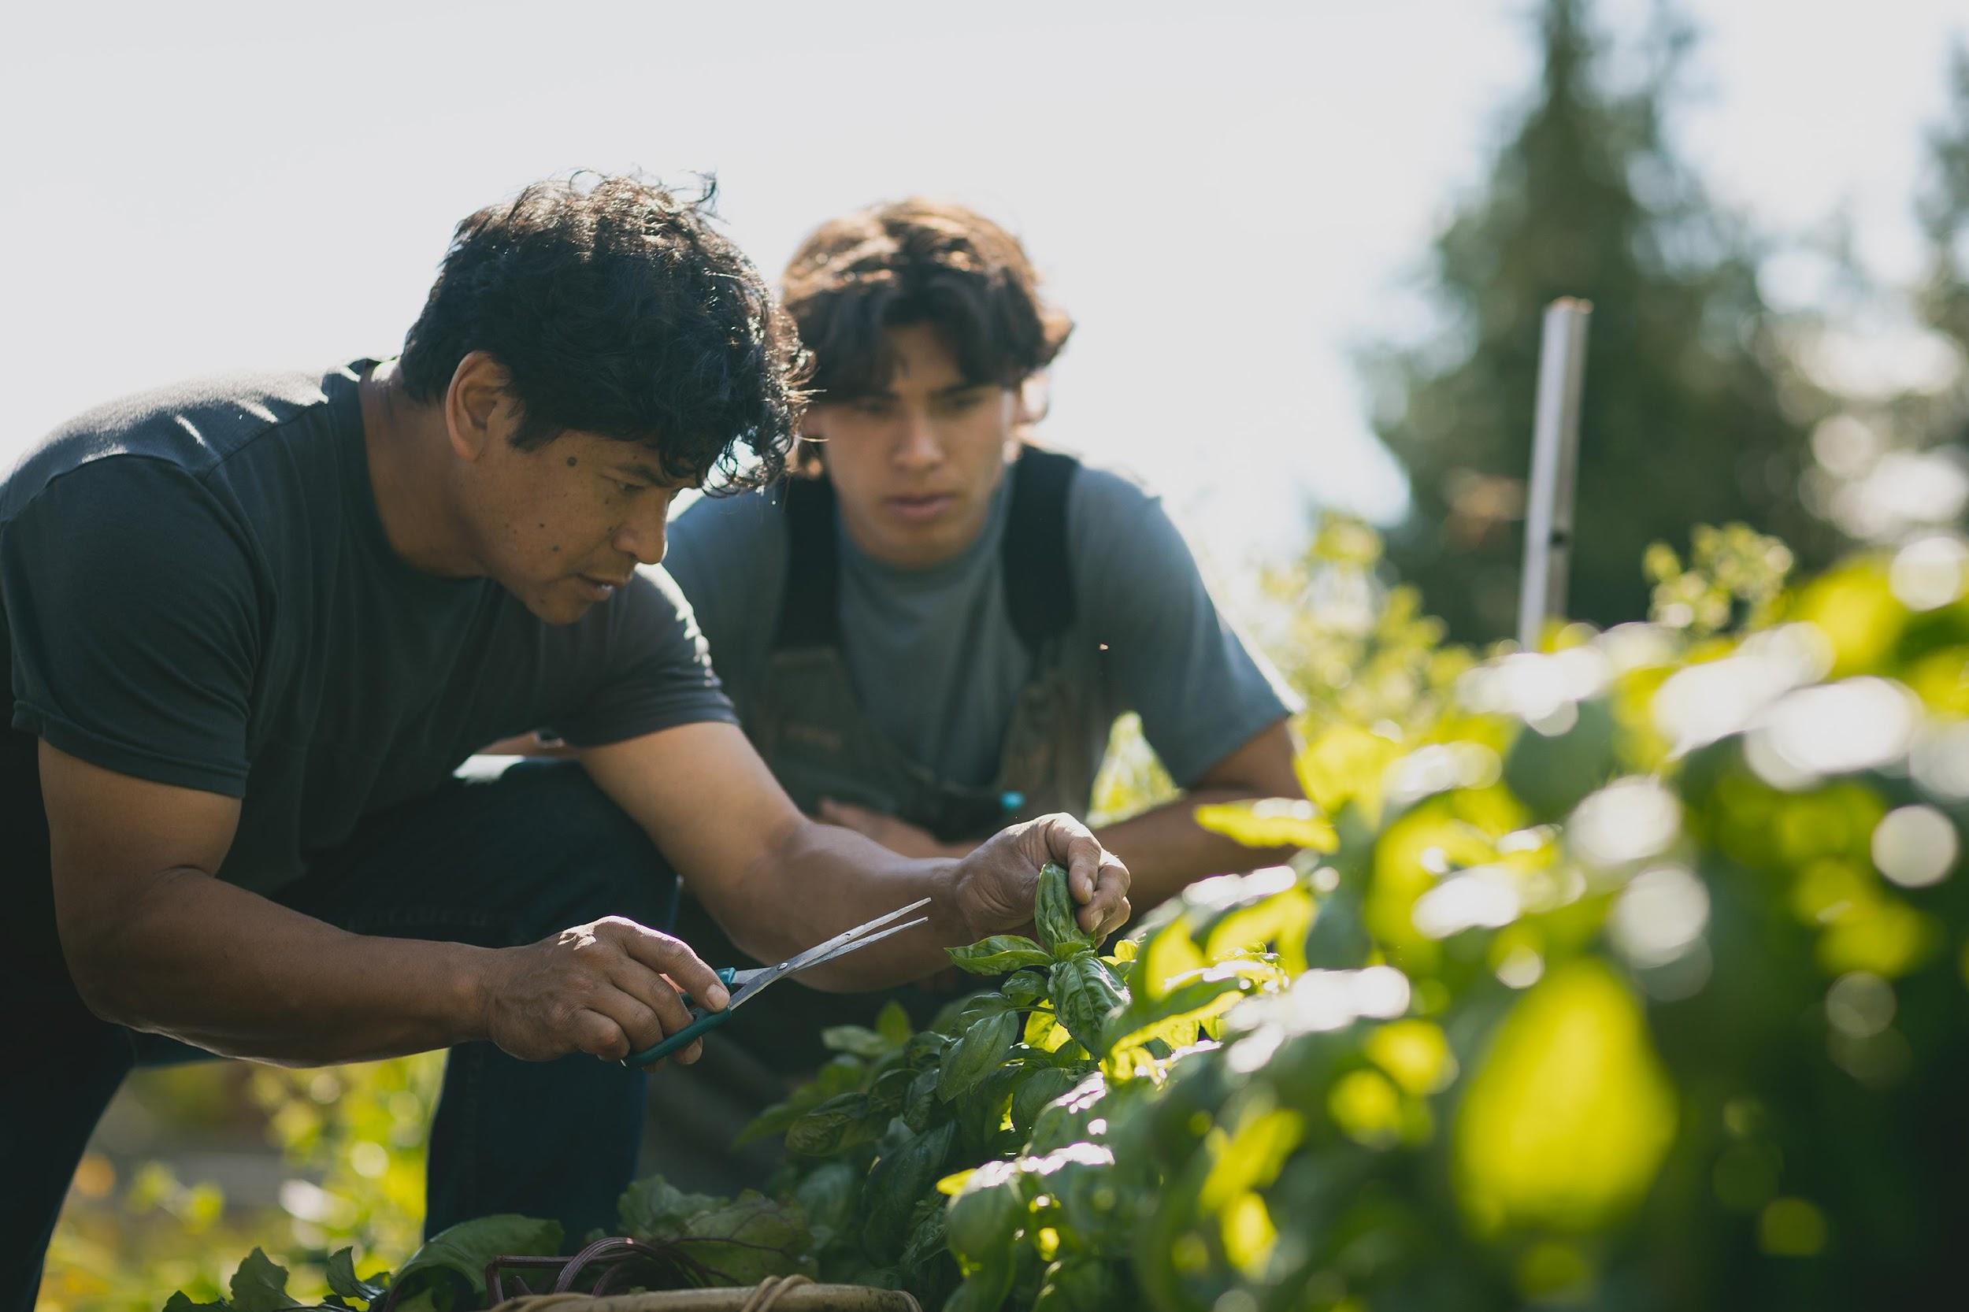
Poduzmimo kolektivnu akciju kako bismo prihvatili održive prakse i zagovarali političke reforme, i na takav način postavili smjernice puta prema otpornom i pravednom globalnom sustavu opskrbe hranom.

Slide 8
Podrška Europske komisije za izradu ovog video materijala ne znači odobravanje sadržaja, koji odražava samo stavove autora, a Komisija se ne može smatrati odgovornom za bilo kakvu upotrebu informacija sadržanih u njoj.

